Slide 1
중간고사 정리
2024.10.

Slide 2
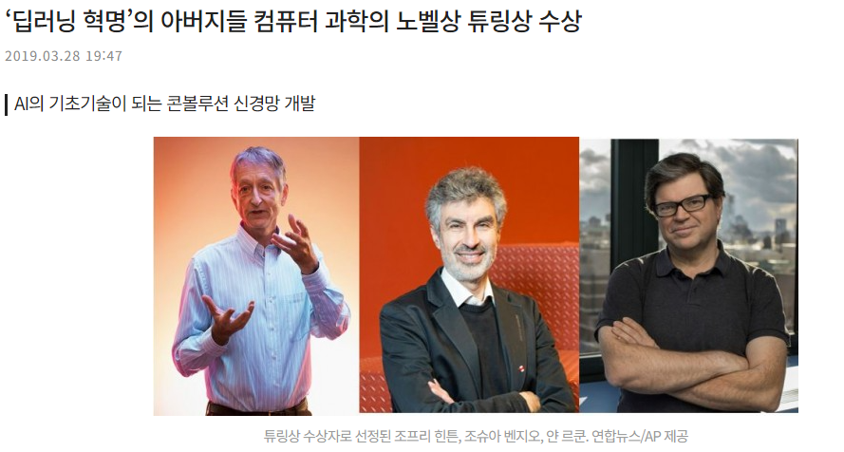
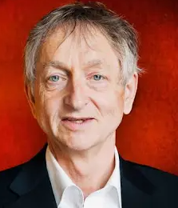
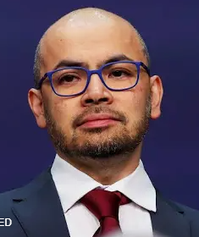
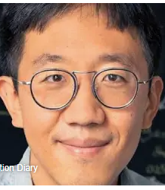
노벨상
물리학상
공학
튜링상
화학상
필즈상
수학

Slide 3
핫 키워드
AGI
LLM
ChatGPT
ASI
canvas
claude
ComfyUI
cursor
Fine
tuning
Gemma
Sono
Perflexity
Transformer
copilot
LLAMA
Antrophic
langchain
groq
RAG
GPU
ollama
Flask
vectorstor
TPU
streamlit
HBM
Yolo
자율차
Vits
Whisper
NPU
gradio
chanlit

Slide 4
교육 목표 및 내용
개발자로서, 다가오는 AI를 활용해서, 개발 능력 배양
1. 개발도구 학습
2. 코딩 방법 학습
3. 응용 개발 실습
4. AI가 지원해주는 기술

Slide 5
1. AI시스템 개발도구(1)
PC
(작업용)
VirtualBox
(서버용)
Ubuntu
(리눅스OS)
Xshell
(ssh shell/터미널 접속용)
Anaconda
(가상환경제공)
Xsftp
(sftp 파일 전송용)
Jupyter
(브라우저기반, 파이썬개발)
네트워크(내부)
인터넷

Slide 6
1.AI시스템 개발도구(2)
구글
(코딩,에러,설치등검색)
코딩도구
Jupyter 브라우저
(파이썬개발, 디버깅)
CoPilot
(AI기반 코딩지원)
Cursor편집기
(AI기반 코딩지원)
ChatGPT Canvas
(AI기반 코딩지원)
미학습
학습

Slide 7
1.AI시스템 개발도구(3)
LLM
(추론엔진)
영상생성
(Midjourney,ComfyUI)
STT
(음성인식)
영상인식
(YOLO)
TTS
(음성합성)

Slide 8
1.AI시스템 개발도구(4)
MODEL
DATASETS
ChatGPT
https://aihub.or.kr/
LLAMA
KAGGLE
HUGGINGFACE
HUGGINGFACE
#학습할때 사용

Slide 9
1.AI시스템 개발도구(5)
GPU서버
클라우드 GPU
(TPU/NPU)
학습/배포

Slide 10
작업하면서 부딪친 것
네트워크 설정/충돌
리눅스 모듈설치
파이썬 모듈설치
모델 다운로드
VM 용량부족
코드량이 작다
실행후, 답변이늦다

Slide 11
2. 코딩하는 방법
구글링
부족분검색
쥬피터
부분모듈실행
모듈코드생성
Xshell
부분모듈실행
Cursor
(AI지원)
1.질의반복

Slide 12
개발연습
1. 메인로직
2. HTML
결합/배포
3. CSS

Slide 13
챗봇 개발 - 실전 연습
1. 메인로직
- 사용자 문장을 입력하면, AI에게 전달해서, 오는 응답을 화면에 표시,
- 반복적으로 질의와 답변을 해주는 형식
- LLM은 openai를 사용, 이후에는 LLAMA로 교체
2. HTML
타이틀 표시
사용자 입력과 답변을 메신저 스타일로 표시, 시간표시, 스크롤 표시
오른쪽에는 사용자 질의, 왼쪽에는 AI 답변 표시
3. CSS
브라우저에서, 가운데 부분을 메신저 크기 만큼으로 설정
배경 색을 구분할수 있도록
사용자와 AI를 구분하는 아이콘 표시
송수신 시간표시
답변이 올때까지 모래시계 또는 지나가는 시간을 표시

Slide 14
3. 응용 개발 방법
대상기획
스토리북
(설계)
코드생성
모듈디버깅
전체테스트
보안테스트
배포

Slide 15

단방향 함수(해쉬)
응용예
-주민번호/비밀번호 숨기기
-원본검증
함수특징
원본검증방법
원본
원본
전달
해쉬함수
해쉬값
해쉬값
1:1이나,
역구간에서는
2:1
1:1 구간
-동일값 : 미변조
-틀리면 : 변조(재전송요청)
해쉬함수

Slide 16

시험지 제출방법
문제를 읽고,
MS 워드를 열고,
답에 해당하는 화면을 캡쳐 또는 답을 작성하고, 저장한 다음
DOS창을 열고, 아래처럼 해쉬값 구하고,
답안 파일과 해쉬값을 이메일로 전송
- 타이틀 : “학번-이름-중간고사답안지“
- 수신자 : calmroad@gmail.com
- 이메일 내용 : 해쉬값
- 이메일 첨부파일 : 답안지를 작성한 워드 파일
명령어형식
CertUtil -hashfile 파일명 MD5

Slide 17
메인로직 개발
usermod -aG sudo username

Slide 18
4.AI가 지원해주는 기술들
QA
요약
LLM

Slide 19
“공통-LLM의 저장장소.pptx”
“공통-한국어-음성인식.pptx”

